Slide 1

ПОИСК НАУЧНОЙ ИНФОРМАЦИИ
в Scopus и Web of Science
Scopus және Web of Science базаларында ғылыми ақпаратты іздеу
Шакирова Светлана Махмутовна,
к.ф.н., и.о. руководителя научно-издательского отдела
s.shakirova@kazmkpu.kz

Slide 2

Иллюстрации Studio Carreras (Spain)

Slide 3

ПОЛОЖЕНИЕ О НАУЧНОЙ ДЕЯТЕЛЬНОСТИ УНИВЕРСИТЕТА
от 20.09.2019
УНИВЕРСИТЕТТІҢ ҒЫЛЫМИ ҚЫЗМЕТІ ТУРАЛЫ
ЕРЕЖЕ

Slide 4
4. Внедрение научно-исследовательской компоненты в учебный процесс
Первый этап. Работа с публикацией. Научная коммуникация с автором.
Каждый штатный преподаватель до 31 декабря 2019 г. должен:
Ознакомиться с 1 (или более) научной публикацией по педагогическим исследованиям зарубежных ученых, индексируемых базой Web of Science или Scopus.
Условия:
публикация 2016-2019 гг.
статья, доклад на конференции, отчет об исследовании, рецензия на книгу, монография.

Slide 5
5.7. Оқу үрдісінде халықаралық базаларда индекстелетін ғылыми
жарияланымдарды белсенді қолдану, университет білім алушылары арасында
шетелдік ғалымдардың ғылыми жарияланымдарын оқу дағдыларын қалыптастыру
және ПОҚ мақалаларының авторларымен ғылыми қарым-қатынас жасау мақсатында келесі алгоритм бойынша ғылыми жарияланымдармен жұмыс жасайды:
-штаттағы әрбір оқытушы ағымдағы жылдың 10 қыркүйек пен 31 желтоқсан
кезеңі аралығында:
1. Web of Science немесе Scopus базасымен индекстелетін шетелдік
ғалымдардың педагогикалық зерттеулері бойынша 1 (немесе одан көп) ғылыми
жарияланыммен танысуы тиіс. Жарияланым 2016-2019 жыллдық мерзімге сәйкес
келуі және ғылыми жұмыстардың төмендегідей түрлерінің бірі болуы керек:
мақала, конференцияға баяндама, жүргізілген зерттеулер есебі, кітапқа пікір,
монография.
2. Автормен байланыс жасау/ мақала авторларымен ғылыми хат алмасуды
анықтау мақсатында (имейл жазу). Авторға жарияланым тілінде мазмұнды пікір
жазу (қысқаша түйіндеме, түсіндірме сұрақтар, методология зерттеулері бойынша,
автордың басқа жарияланымдары туралы сұрақтар т.б.)

Slide 6
3. Автордан жауап алып, ынтымақтастықтың төмендегідей варианттарының бірін дайындау керек:
a. Тақырып бойынша өзара қызығушылығы бар салыстырмалы зерттеу жүргізу;
b. Қазақ ұлттық қыздар педагогикалық университетіне ғылыми-методологиялық семинар жүргізу, конференцияға қатысу, дәріс оқу үшін шақыру;
c. Жарияланымның шетелдік авторы жұмыс істейтін ЖОО/ мекемеде ғылыми семинарға қатысуға өтінім беру;
d. Рейтингтік ғылыми басылымға беру үшін ғылыми жарияланымға авторлық бірлестік;
e. Халықаралық жобаға, оның ішінде ЭРАЗМУС бағдарламасы бойынша өтінім дайындау.
Ескерту: Жарияланым авторынан жауап болмаған жағдайда тапсырма орындалмаған болып есептеледі.

Slide 7
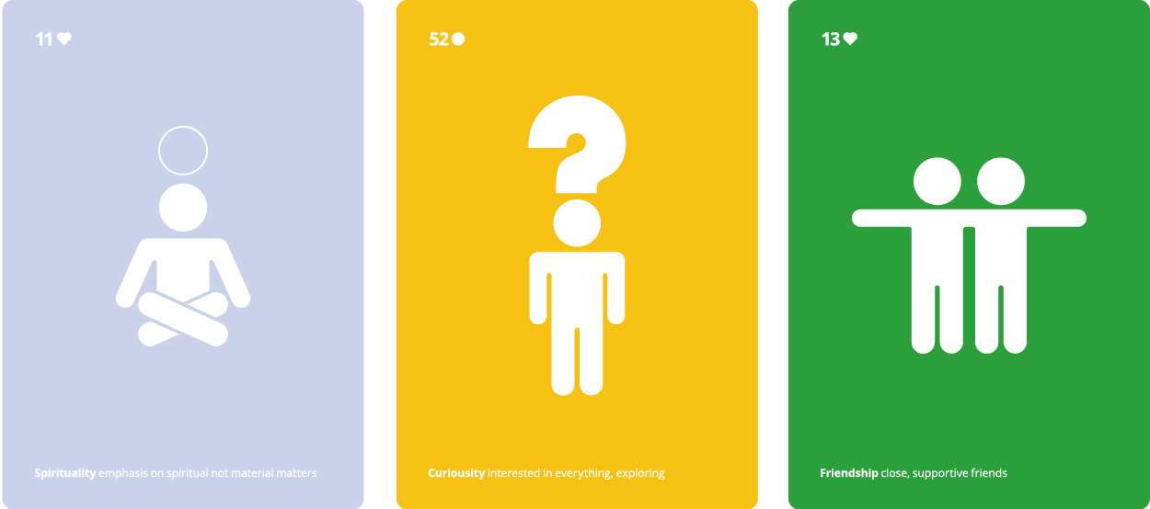
Связаться с автором статьи с целью установления
научной переписки (написать имейл).
Направить автору содержательный отзыв на языке публикации:
краткое резюме,
поясняющие вопросы,
запрос по методологии исследования,
запрос на другие публикации автора и т.п.

Slide 8
Получив ответ от автора, разработать один из следующих
вариантов сотрудничества:
a. Проведение сравнительного исследования по тематике, представляющей взаимный интерес;
b. Приглашение в КазНацЖенПУ для проведения научно-методологического семинара, участия в конференции, чтения лекций;
c. Подача заявки на участие в научном мероприятие в вузе /организации, в которой работает зарубежный автор публикации;
d. Соавторство в научной публикации для подачи в рейтинговое научное издание;
e. Подготовка заявки на международный проект, в т.ч. по программе ЭРАЗМУС.
Примечание: В случае отсутствия ответа от автора публикации, задание считается не выполненным.

Slide 9

4. Включить материал изученной научной публикации в текущий учебный процесс в течение осеннего семестра 2019-2020 учебного года.
Формы интеграции научного материала в учебный процесс:
Лекционный материал
Кейс на СРСП
Подготовка студентами /магистрантами/докторантами научного реферата по статье (на казахском, русском или английском языке).

Slide 10

Оқу жылының күзгі семестріне ағымдағы оқу үрдісінде зерттелген ғылыми басылым материалдарын енгізу.
Ғылыми материалды оқу үдерісіне біріктіру формалары болуы керек :
b. Дәрістік материал
c. СОӨЖ-ге кейс
Мақала бойынша студенттердің, магистранттардың, докторанттардың ғылыми реферат (қазақ, орыс немесе ағылшын тілдерінде) дайындауы.
5. Оқу үрдісіне ғылыми жарияланым материалын енгізу нәтижесімен ғылыми семинарда сөйлеу. Төмендегілерді ұсыну керек:
a. Жарияланым мәтіні.
b. Автормен хат алмасу
c. Реферат, кейс, дәріске материал
d. 2020 жылға жарияланым авторымен ғылыми ынтымақтастық жоспары.

Slide 11
5. Выступить на научном семинаре с результатами внедрения материала научной публикации в учебный процесс.

Slide 12

Второй этап.
Конкурс научных проектов за счет грантового финансирования из бюджета КазГосЖенПУ (10 млн. тенге)
Обязательное условие участия в конкурсе – включение в состав проектной группы:
a) обучающихся Университета;
b) зарубежного ученого - автора публикации, материал которой был внедрен в учебный процесс в предыдущем семестре.
Срок приема заявок на конкурс – 20 февраля 2020 г.
Начало проекта – 01 марта 2020 г.
Продолжительность проекта – не более 12 месяцев.

Slide 13
Оқытушының 5.7. тармақты табысты орындаған нәтижесі бойынша Қазақ ұлттық қыздар педагогикалық университеті бюджетінің гранттық қаржыландыру есебінен ғылыми жоба байқауына қатысуға мүмкіндігі бар.
Байқауға қатысудың міндетті шарты жобалық топ құрамына төмендегілерді тарту болып табылады:
- Университет білім алушыларын;
алдыңғы семестрде оқу үрдісіне енгізілген жарияланым авторы - шетелдік ғалым.
Жобаның ұзақтығы –12 айдан артық емес.
Ғылыми жоба қорытындысы бойынша ғылыми жарияланым дайындалып, Web of Science (импакт-факторлы журнал) немесе Scopus (Scimago) базасында индекстелетін басылымға жіберіледі.

Slide 14

По итогам проекта готовится научная публикация и направляется в издание, индексируемое Web of Science (журнал с импакт-фактором) или Scopus (Scimago: https://www.scimagojr.com/)

Slide 15

Коллаборация с ведущими научными центрами, исследовательскими университетами Казахстана и мира

Slide 16


Slide 17
Практикум
ПОИСК НАУЧНОЙ ИНФОРМАЦИИ
в Scopus и Web of Science
Scopus және Web of Science базаларында ғылыми ақпаратты іздеу
Практикум

Slide 18
Web of Science или Томсон? Как войти?
Scopus: платный или бесплатный ресурс?
Как войти в Scopus?
Можно войти в Web of Science из дома?
Почему не всегда есть полный текст статьи?
Как найти нужную статью (полный текст)?
Что такое журнал с импакт-фактором?
Что такое квартиль? Где его найти?
Что такое процентиль журнала? Как его найти?
10. Что делать, если я не знаю английский язык?

Slide 19
Web of Science
Scopus www.scopus.com
Scimago www.scimagojr.com
https://app.webofknowledge.com

Slide 20




Slide 21



